Slide 1
Первый долгосрочный период
регулирования (2010-2014 годы): промежуточные результаты и планы на будущее.
16 апреля 2012 года

Slide 2
Долгосрочные тарифы – долгосрочные программы
Установление долгосрочных тарифов позволило перейти к долгосрочному планированию
по всем направлениям деятельности
Утверждены и реализуются:
Долгосрочная инвестиционная программа на 2010-2014 годы
Долгосрочная программа инновационного развития до 2016 года
Программа в области энергосбережения и повышения энергоэффективности
Программа управления издержками до 2014 года
Новая техническая политика
Кредитная политика
Заключены долгосрочные соглашения и контракты с производителями, поставщиками, подрядчиками, ВУЗами, техническими колледжами

Slide 3
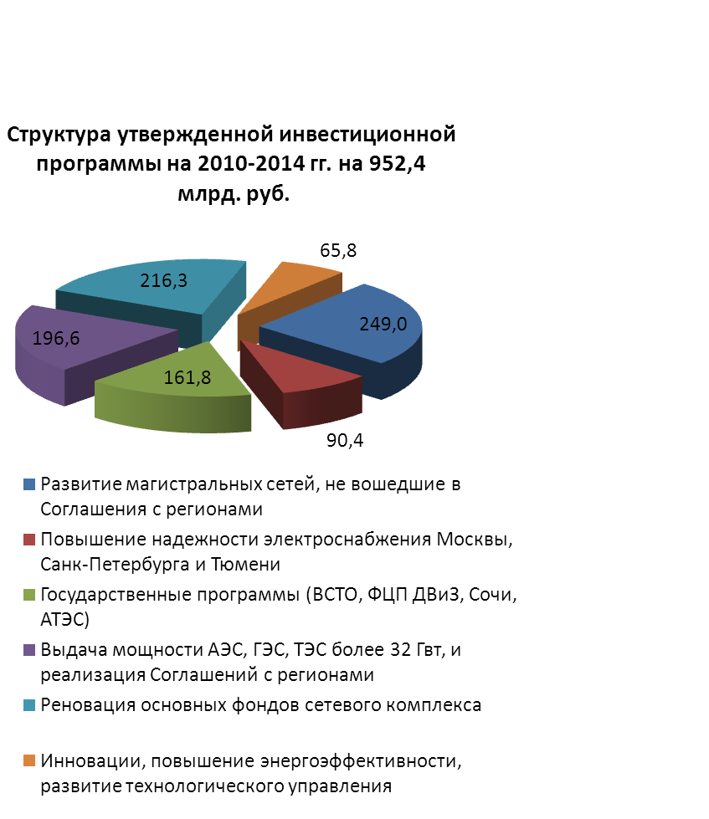
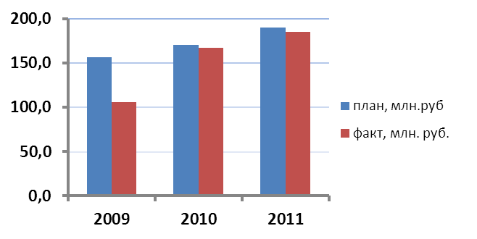
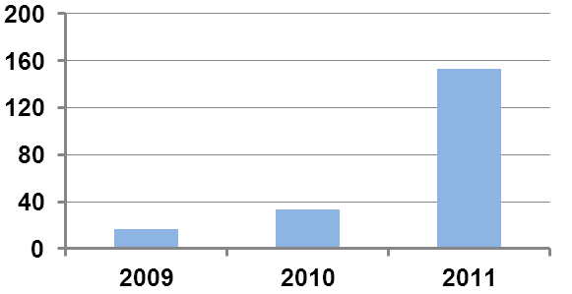
Инвестиционная программа
Инвестиционная программа 2010-2011г. выполнена на 97-98%
Финансирование ИП, млрд. руб.
Ввод в состав ОС *, млрд. руб.

Slide 4
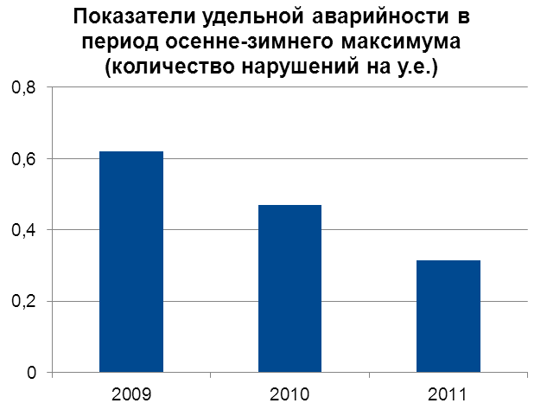
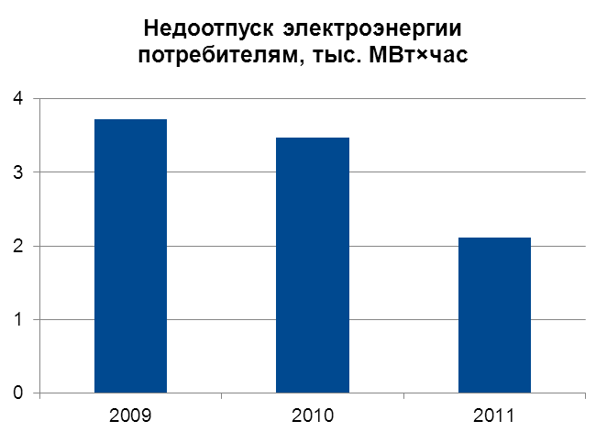
Надежность и качество
Показатель | 2011 |  | 2012
 | План | Факт | План
Показатель уровня надежности оказываемых услуг | 0,0490 | 0,0346 | 0,0483
Показатель уровня качества оказываемых услуг | 1,2599 | 1,1983 | 1,2410
Существенно улучшились показатели надежности и качества услуг: удельная аварийность в период осенне-зимнего максимума за последние два года снизилась на 49,4%, недоотпуск электроэнергии - на 43,3%

Slide 5
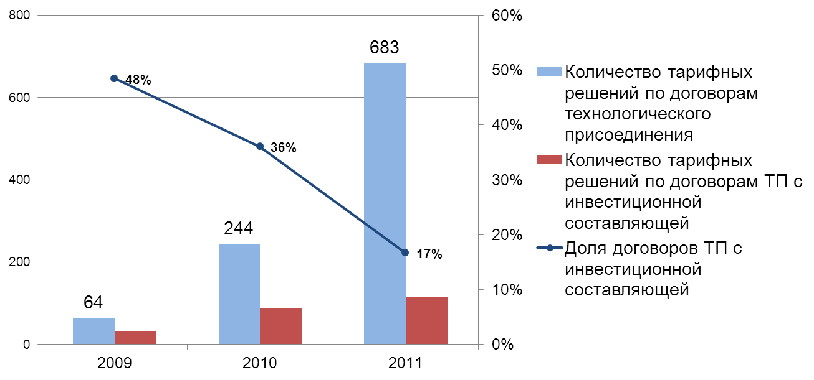
Технологическое присоединение

Slide 6
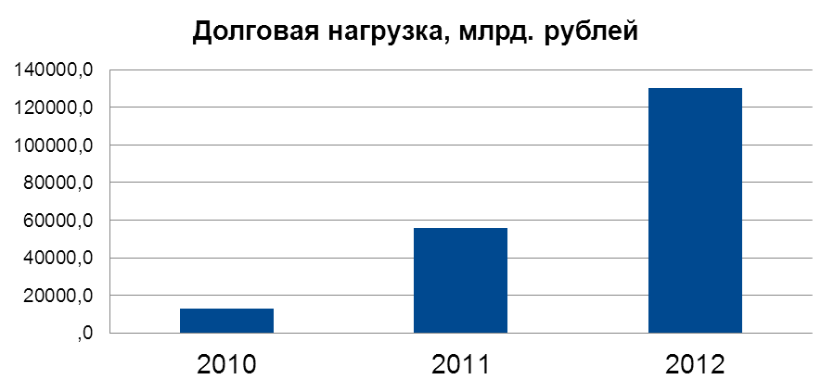
Долговая нагрузка
В условиях необходимости привлечения кредитного финансирования особую значимость имеют следующие аспекты тарифного регулирования:
В будущем неизменность методологии тарифного регулирования.
Компания | Выручка 2011 (9 мес.) | Совокупный долг | Долг/ EBITDA
Газпром | 4 386 | 1 430 | 0,8
РЖД | 1 265 | 342 | 1,0
Транснефть | 571 | 600 | 2,0
Ростелеком | 145 | 138 | 1,3
ОАО «ФСК ЕЭС» | 105 | 130 | 1,6
Увязка тарифных решений со степенью соблюдения утвержденных параметров тарифного регулирования и вкладом компаний в поддержание и развитие отрасли.

Slide 7
Спасибо за внимание!

